Slide 1
Deutschland unter alliierter Herrschaft

Slide 2
Kalter Krieg
Kalter Krieg wird der Konflikt zwischen den Westmächten unter Führung der Vereinigten Staaten von Amerika und dem sogenannten Ostblock unter Führung der Sowjetunion genannt, den diese von 1947 bis 1989 mit nahezu allen Mitteln austrugen. Zu einer direkten militärischen Auseinandersetzung zwischen den Supermächten USA, der Sowjetunion und ihren jeweiligen Militärblöcken kam es nie, es gab allerdings Stellvertreterkriege, wie den Koreakrieg, Vietnamkrieg und den Krieg in Afghanistan. Der Kalte Krieg trat als Systemkonfrontation zwischen Kapitalismus und Kommunismus in Erscheinung und bestimmte in der zweiten Hälfte des 20. Jahrhunderts weltweit Außen- und Sicherheitspolitik.

Slide 3
Politik im Nachkriegsdeutschland
Folgen des Kalten Krieges: Zwei Deutschlands entstehen

Slide 4
Unterschiedliche Entwicklungen in den Besatzungszonen Deutschlands
Parteigründungen in der Westzone:
SPD (Sozialdemokratische Partei)
CDU/CSU (Christdemokraten)
FDP (Freiheitlich-Demokratische Partei)
Parteigründungen in der Sowjetzone:
Aus SPD und KPD entsteht die SED
Blockparteien (CDU, LDPD, Bauernvereinigung)

Slide 5
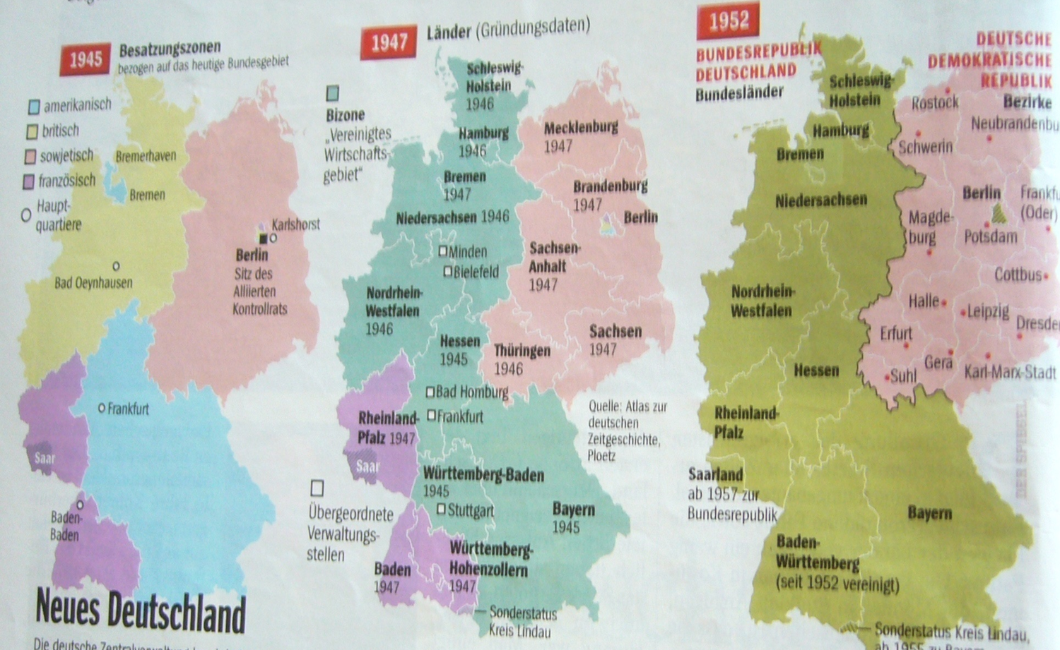

Slide 6
Unterschiedliche Entwicklungen in den Besatzungszonen
Sowjetzone entwickelt sich zur DDR (Deutsche Demokratische Republik)
Westliche Zonen vereinigen sich zur BRD (Bundesrepublik Deutschland)

Slide 7
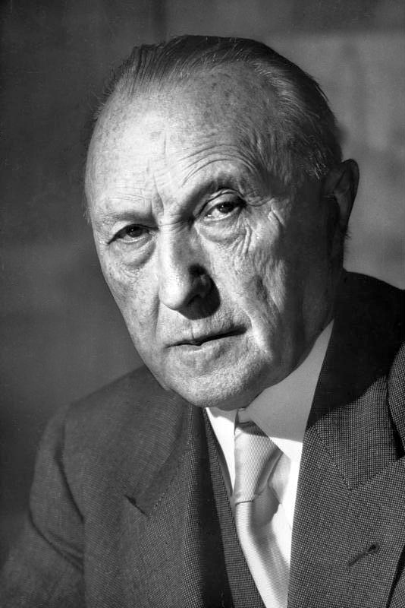
Wer war Konrad Adenauer?

Slide 8
Conrad Adenauer war von 1949 bis 1963 der erste Bundeskanzler der Bundesrepublik Deutschland

Slide 9
Marschallplan für den Westen
Wirtschaftsförderprogramm der USA für den Wiederaufbau Europas nach dem Zweiten Weltkrieg
Auch der Westteil Deutschlands bekommt Geld aus dem Marschallplan

Slide 10
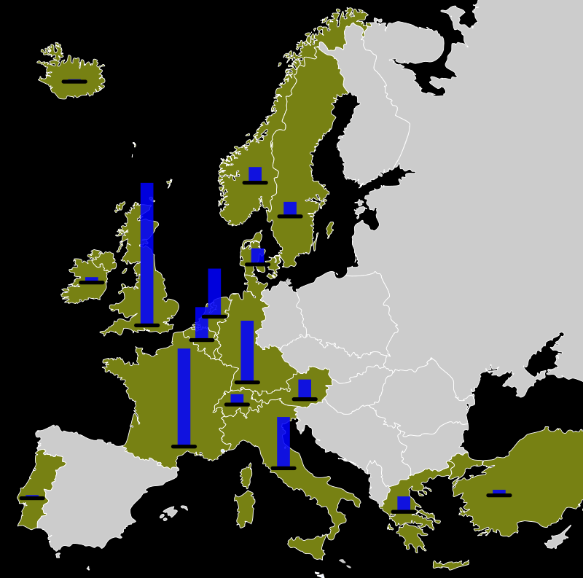
Leistungen des Marschallplans an einzelne Länder

Slide 11
Entstehung der BRD
1949: Gründung der Bundesrepublik Deutschland (BRD) und der Deutschen Demokratischen Republik (DDR): effektive Teilung Deutschlands.

Slide 12
1949-1963
Konrad Adenauer (CDU) ist der erste deutsche Bundeskanzler, ursprünglich mit nur einer Stimme Mehrheit im Bundestag. Unter seiner Regierung beginnt mit Hilfe des Marshall-Plans das "Wirtschaftswunder".

Slide 13
Gründung der DDR in der Ostzone
Parallel zur BRD wird 1949 in der Sowjetzone die DDR gegründet, ein sozialistischer Staat.
Erster Präsident wird Wilhelm Pieck.
Die oberste Macht hat jedoch der Generalsekretär der SED, Walter Ulbricht, ein treuer Anhänger Stalins.

Slide 14
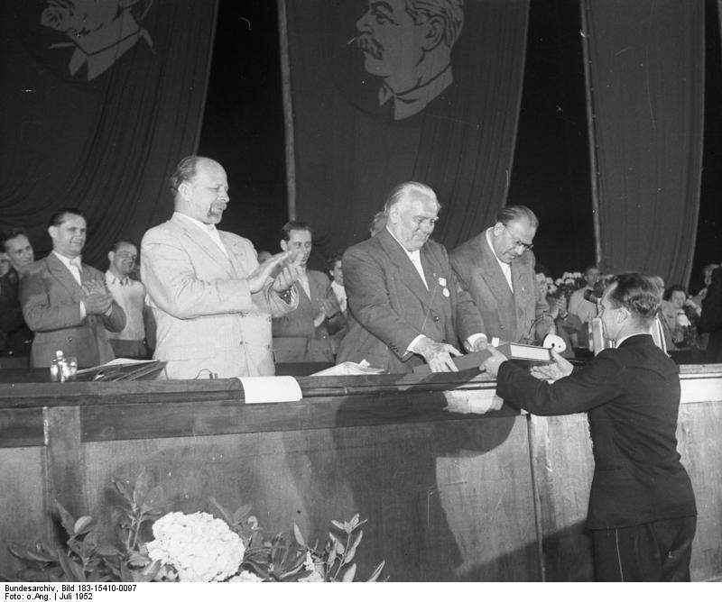
Walter Ulbricht, Wilhelm Pieck und Otto Grotewohl

Slide 15
Bundeshauptstadt
Bundeshauptstadt: BONN am Rhein
Die Westalliierten hatten ihren Kontrollsitz auf dem Petersberg über Bonn

Slide 16
1951
Die BRD ist mit Frankreich, Italien und den Beneluxländern Gründungsmitglied der Montanunion (Europäische Gemeinschaft für Kohle und Stahl), der ersten Institution auf dem Weg zur EU. 1957 gründen diese sechs Länder die Europäische Wirtschaftsgemeinschaft (EWG) und EURATOM. 1967 werden diese drei Institutionen zur Europäischen Gemeinschaft fusioniert, aus der 1993 die Europäische Union wird.

Slide 17
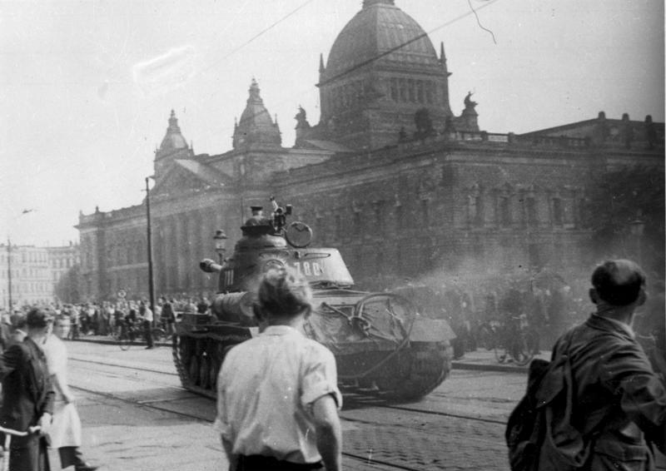
17.6.1953 – Arbeiteraufstand in der DDR

Slide 18
17.6.1953 – Arbeiteraufstand in der DDR
Als Aufstand vom 17. Juni 1953 (auch Volksaufstand oder Arbeiteraufstand) wird der Aufstand bezeichnet, bei dem es in den Tagen um den 17. Juni 1953 in der DDR zu einer Welle von Streiks, Demonstrationen und Protesten kam, die mit politischen und wirtschaftlichen Forderungen verbunden waren. Er wurde von der Sowjetarmee gewaltsam niedergeschlagen; 34 Demonstranten und Zuschauer sowie fünf Angehörige von Sicherheitsorganen wurden getötet.

Slide 19
1955
Die BRD tritt der NATO bei.

Slide 20
12.-13.8.1961
Bau der Berliner Mauer

